Slide 1

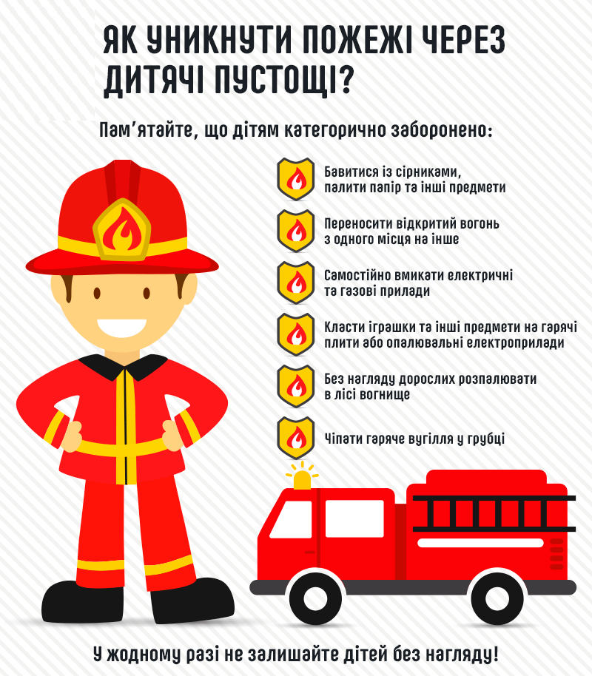
Учні 3 класу провели захід на тему
"Нехай вогонь в серцях палає, пожеж не буває".
Діти продовжили ознайомлюватись з причинами виникнення пожеж в побуті та інших б'єктах; вчилися правильно діяти у разі її виникнення, пригадали правила пожежної безпеки. На занятті учні об'єдналися у три групи: "Іскорка", "Вогник", "Жаринка" і виконали цікаві завдання. Також провели ігри, намалювали малюнки на протипожежну тематику. Школярі дійшли висновку, що правила пожежної безпеки треба добре знати і чітко їх виконувати.
Вогонь – друг чи ворог?
Сьогодні з учнями 5 класу була проведена виховна година. Мета: поглибити і закріпити дитячі уявлення про користь і шкоду від вогню, небезпечні ситуації, причини виникнення пожежі та правила поведінки при пожежі; розвивати в дітей розуміння того, що гра з сірниками призводить до біди, формувати навички правильного, бережного користування вогнем та усвідомлених дій під час виникнення пожежі.

